Slide 1
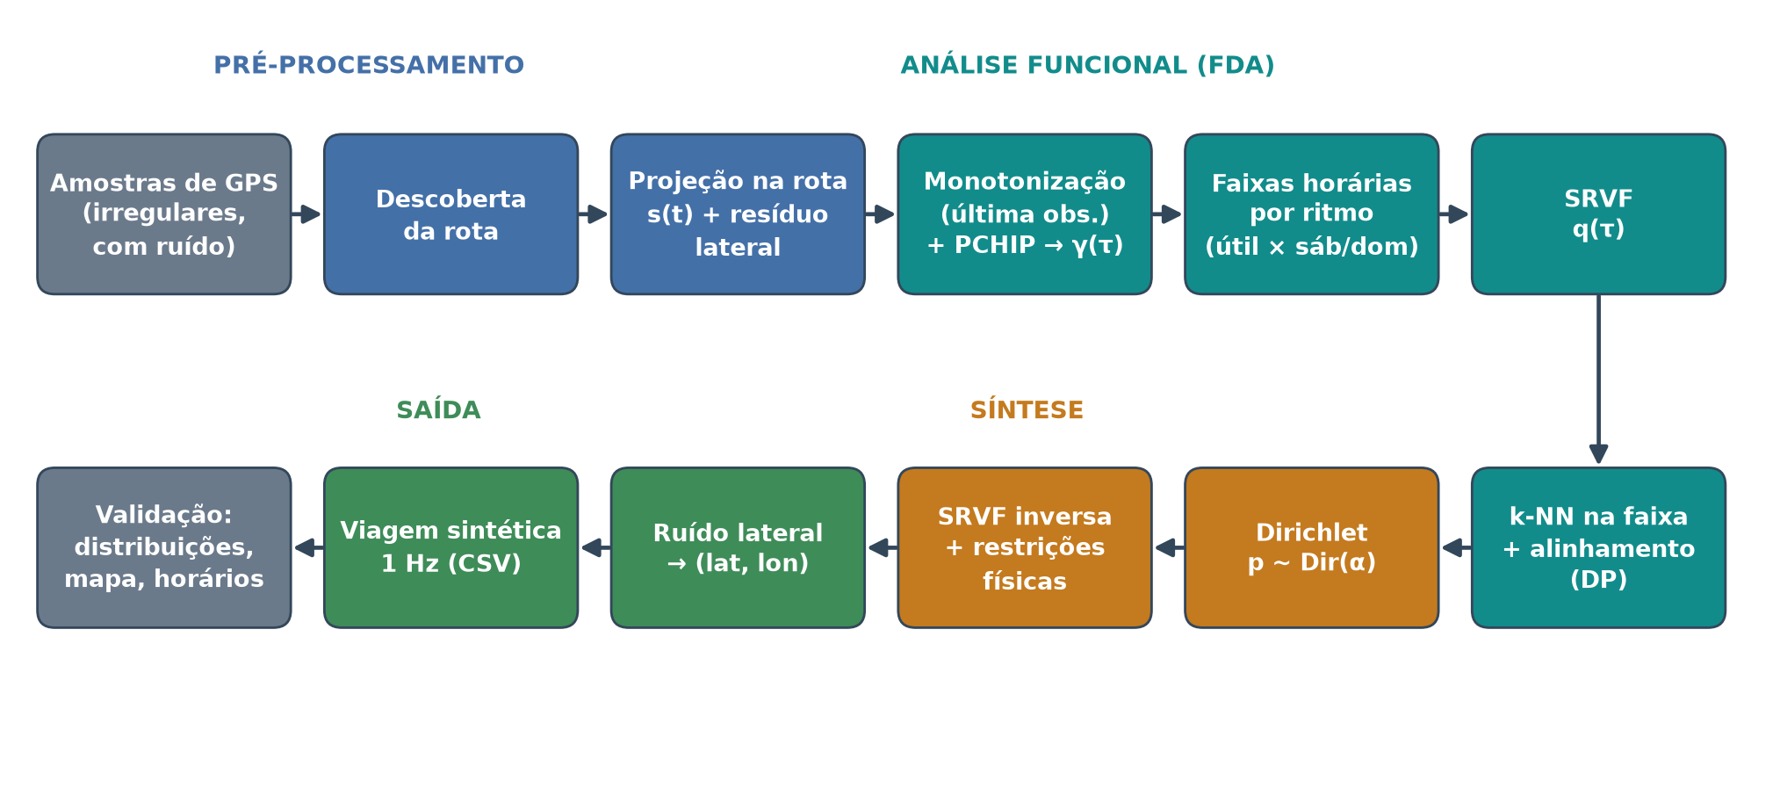
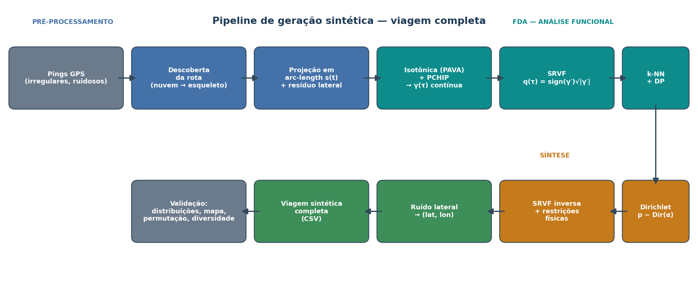
Geração de dados sintéticos para ônibus elétricos
Modelo Gerador de Dados Sintéticos - visão geral
2

Slide 2
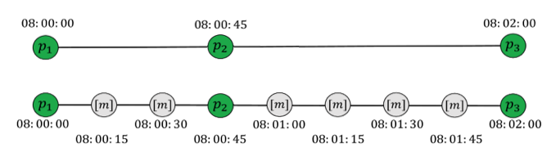
Geração de dados sintéticos para ônibus elétricos
Modelo Gerador de dados sintéticos:
Recebe as viagens históricas e devolve novas viagens sintéticas com comportamentos realistas
Pontos importantes:
  Gerar dados com frequência de captura de 1 Hz
  Capturar desempenho realista do ônibus
  Capturar variações de acordo com o horário

Slide 3
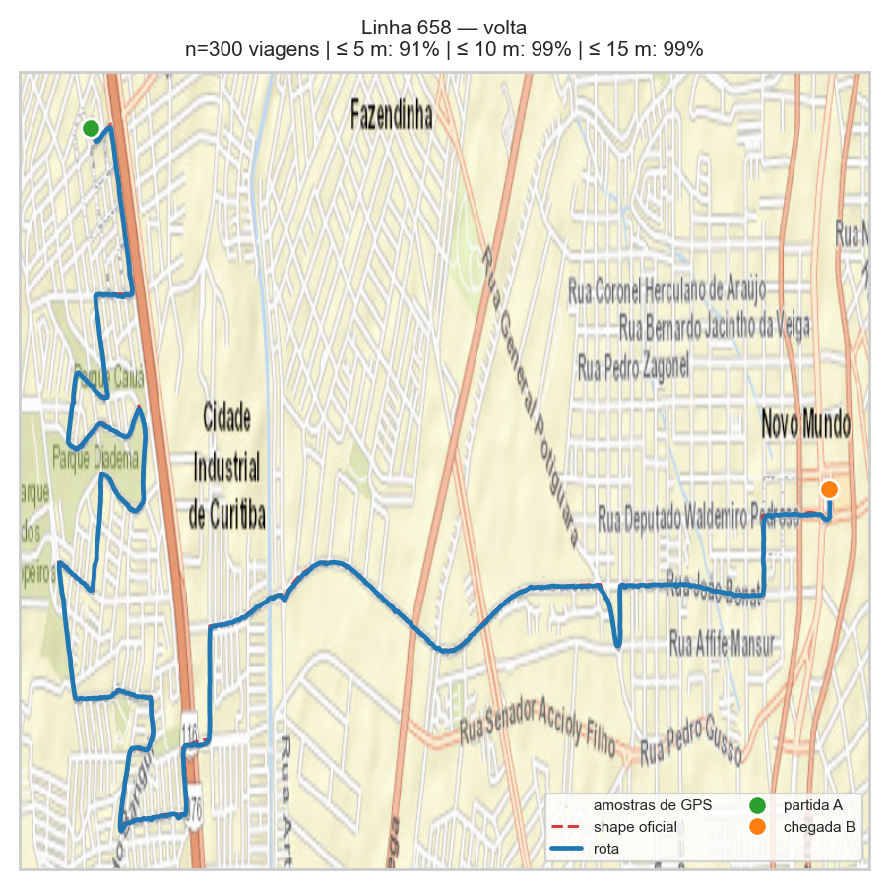
Geração de dados sintéticos para ônibus elétricos
Modelo Gerador de dados sintéticos:
Parte 1 - Separar a viagem em ida e volta e descobrir trajtórias
Utiliza-se o modelo já desenvolvido que descobre rotas

Slide 4
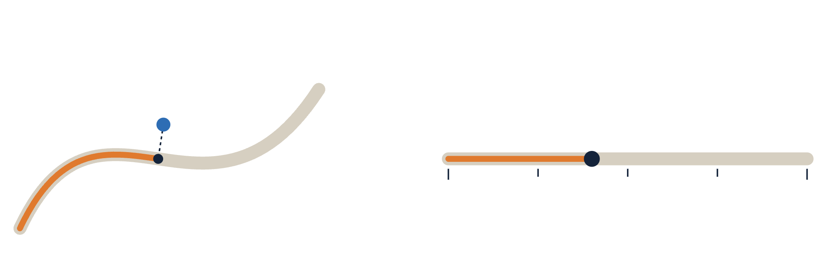

Geração de dados sintéticos para ônibus elétricos
Modelo Gerador de dados sintéticos:
Parte 2 - Projeção na trajetória
Transforma um ponto que tem (lat, lon, t) em (s, t)
Os resíduos laterais são reinseridos no final da geração sintética
ponto
s
desvio lateral
0 km
31 km

Slide 5
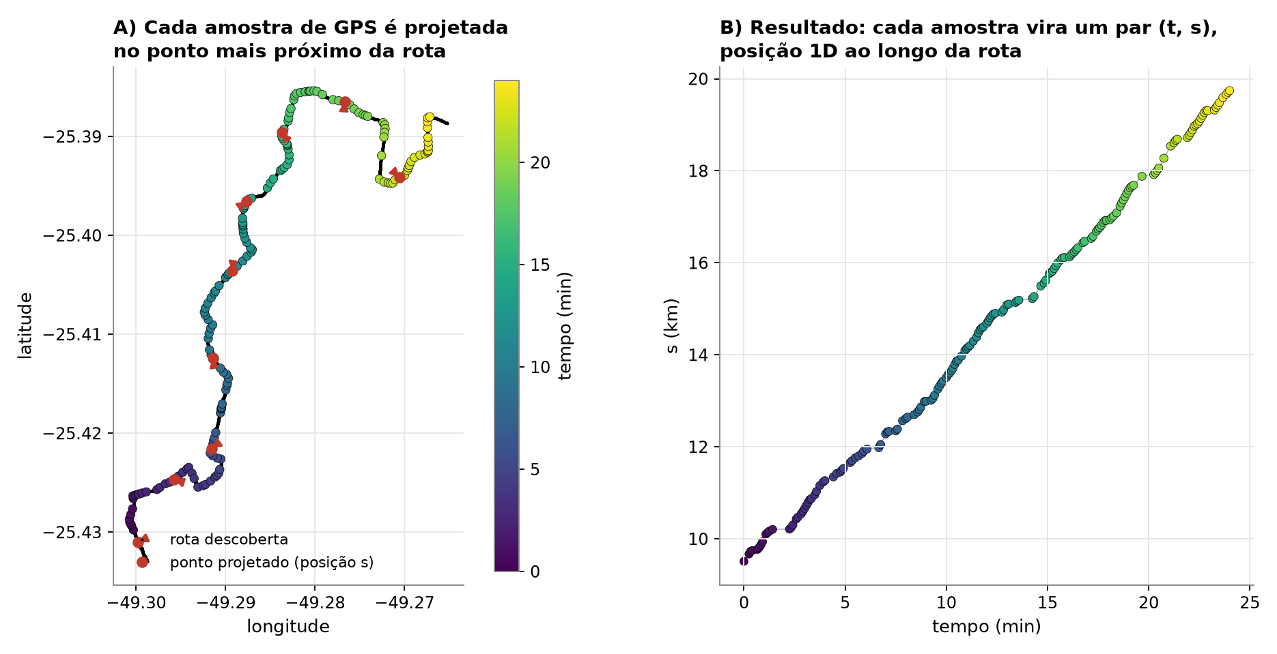
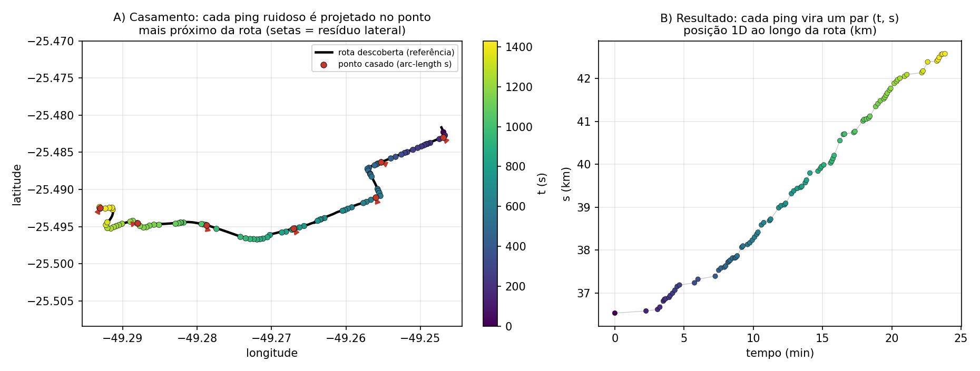
Geração de dados sintéticos para ônibus elétricos
Modelo Gerador de dados sintéticos:
Parte 2 - Projeção na trajetória
Transforma um ponto que tem (lat, lon, t) em (s, t)
Os resíduos laterais são reinseridos no final da geração sintética

Slide 6
Geração de dados sintéticos para ônibus elétricos
Modelo Gerador de dados sintéticos:
Parte 2 - Projeção na trajetória
Transforma um ponto que tem (lat, lon, t) em (s, t)
Os resíduos laterais são reinseridos no final da geração sintética

Slide 7
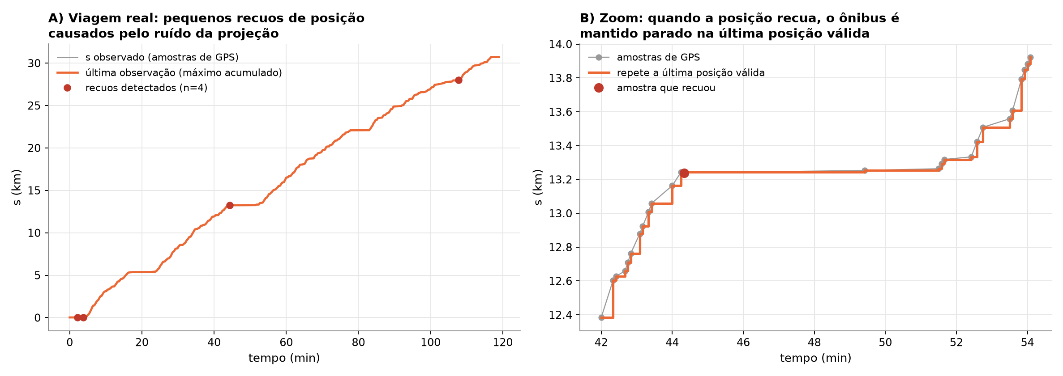
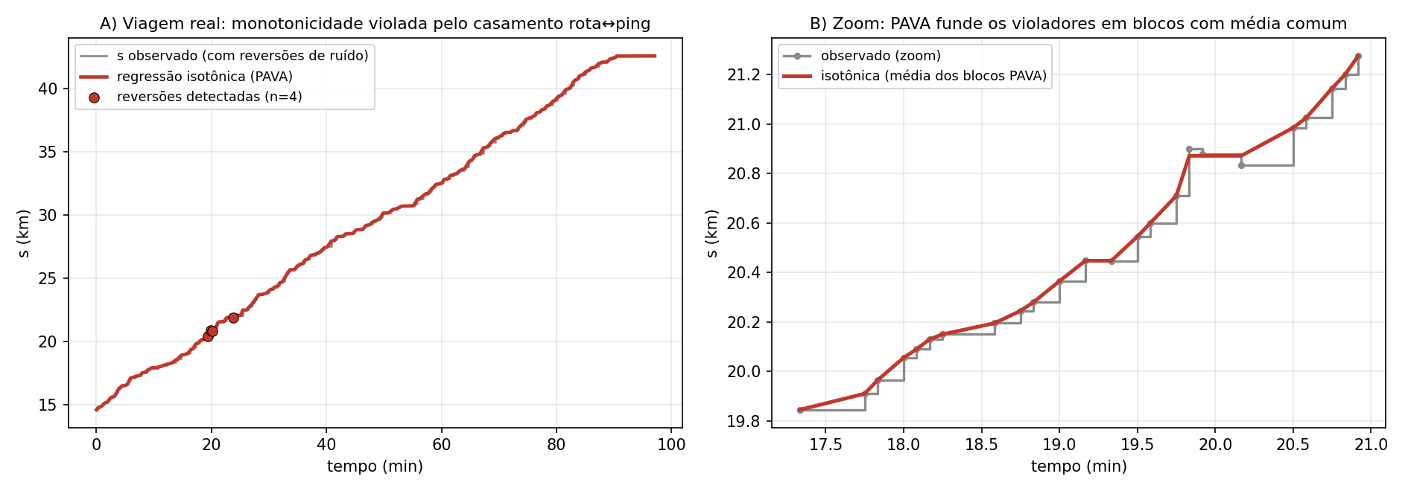
Geração de dados sintéticos para ônibus elétricos
Modelo Gerador de dados sintéticos:
Passo 3: Monotonização por última observação
Objetivo: corrigir pequenos recuos impossíveis na posição ao longo da rota, causados pelo ruído da projeção (não pelo movimento do ônibus).
Método: quando a posição recua, repete-se a última posição válida (máximo acumulado: s̃ᵢ = max(s₁, …, sᵢ)). As amostras corretas não mudam e as paradas são preservadas.
7

Slide 8
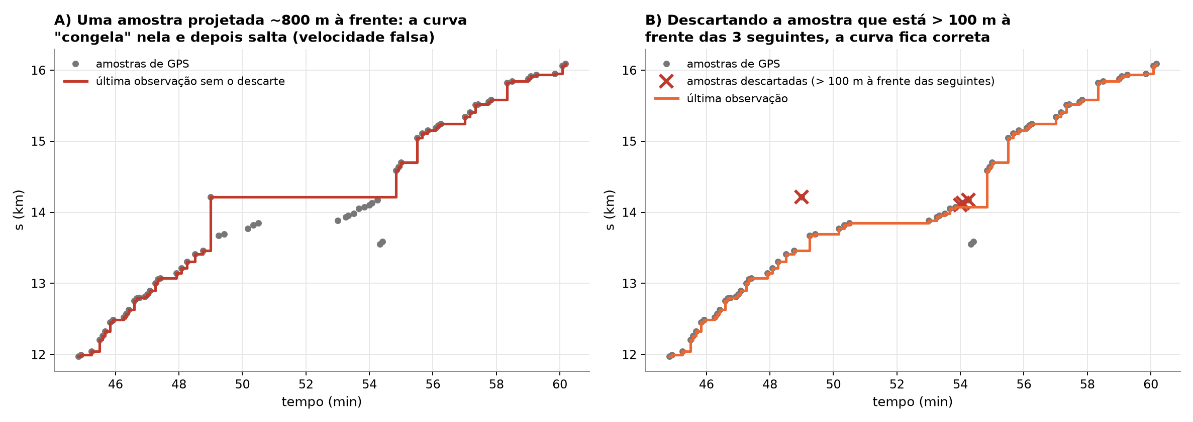
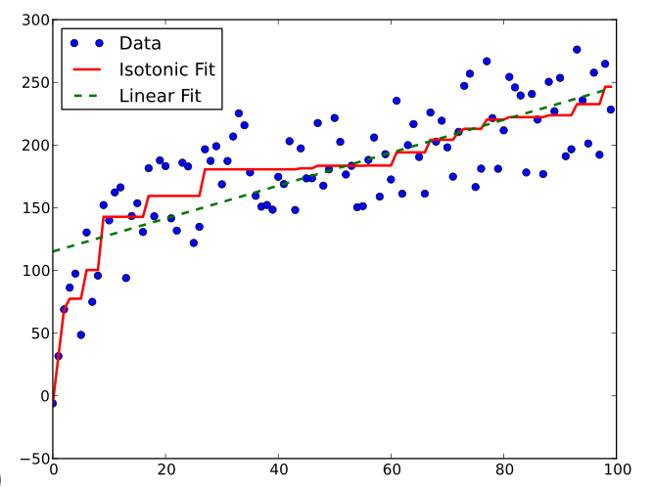
Geração de dados sintéticos para ônibus elétricos
Modelo Gerador de dados sintéticos:
Passo 3: Monotonização — amostras isoladas à frente
Problema: onde a rota passa perto de si mesma, uma amostra pode ser projetada centenas de metros à frente; a última observação “congelaria” nela.
Solução: antes do máximo acumulado, descarta-se a amostra que está mais de 100 m à frente de alguma das 3 amostras seguintes.
7

Slide 9
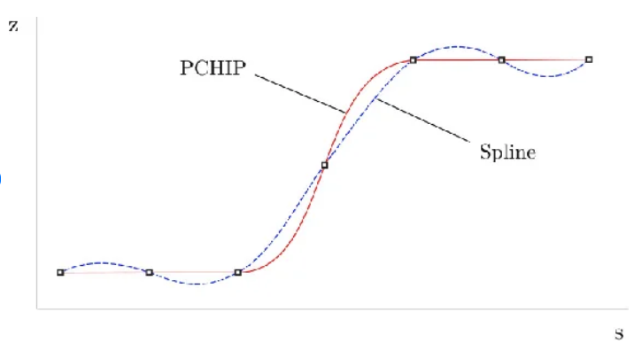
Geração de dados sintéticos para ônibus elétricos
Modelo Gerador de dados sintéticos:
Passo 4: Interpolação PCHIP
Objetivo: transformar os pontos discretos (já monotonizados no Passo 3) numa curva contínua no tempo, necessária para amostrar em qualquer instante.
PCHIP = Piecewise Cubic Hermite Interpolating Polynomial: ajusta polinômios cúbicos por partes, mas escolhe as derivadas para nunca ultrapassar (overshoot) os dados observados.

Slide 10


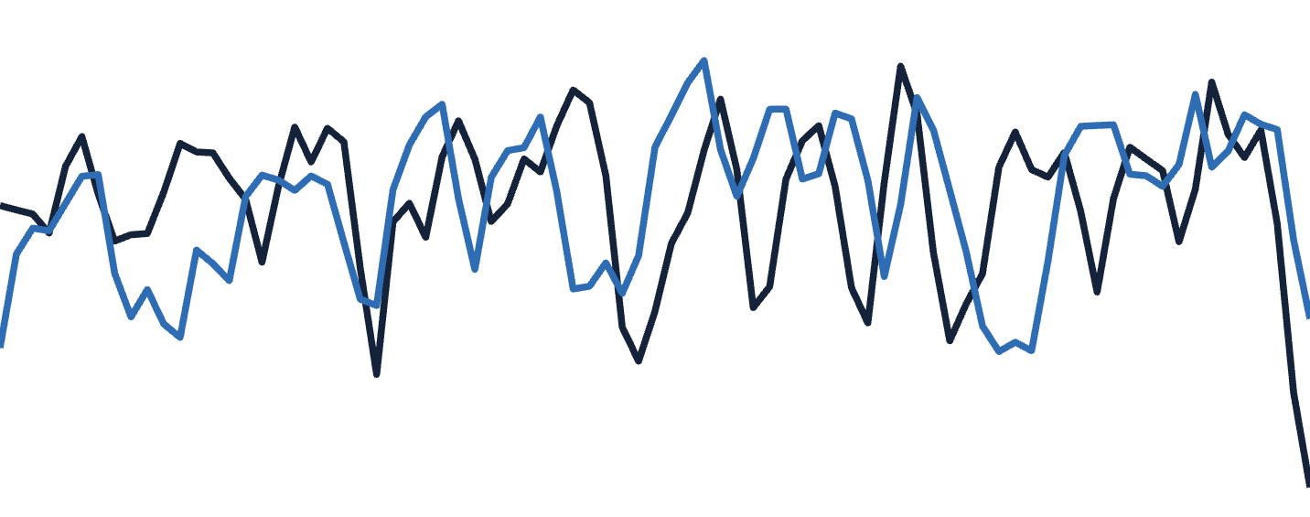
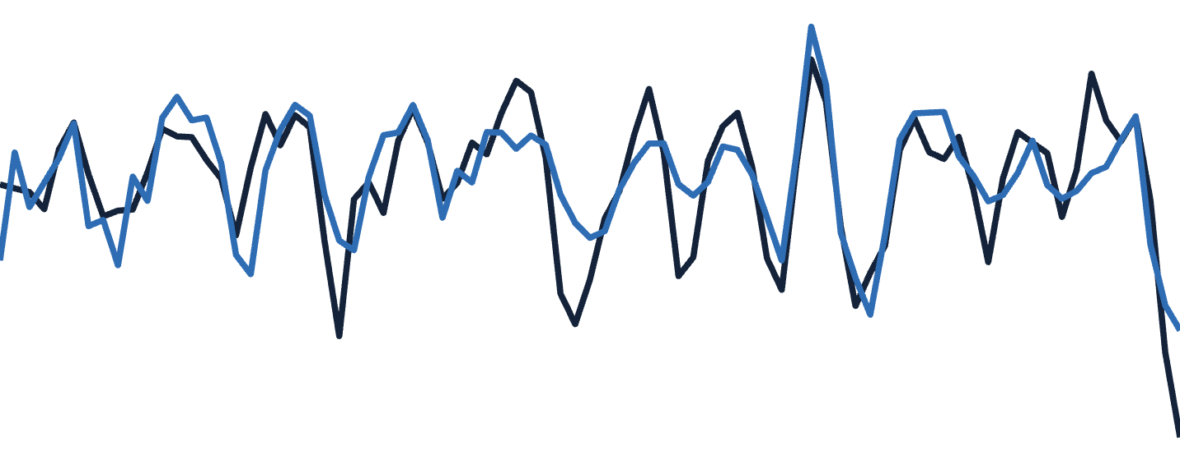
Geração de dados sintéticos para ônibus elétricos
Modelo Gerador de dados sintéticos:
Passo 5: SRVF
Se calculássemos a média ponto-a-ponto de várias curvas γ(τ) de
viagens diferentes, o resultado seria uma curva borrada: pequenas diferenças de ritmo entre as viagens .
Se utiliza a curva da raiz quadrada da velocidade
A solução (Srivastava et al. 2011) é separar cada curva em dois componentes antes de fazer qualquer média:
Amplitude: a "forma" da curva, livre da variação de tempo.
Fase: o "ritmo"/tempo em que cada evento acontece.
Antes
Depois
Picos e vales desencontrados
Alinhamento das 2 curvas

Slide 11
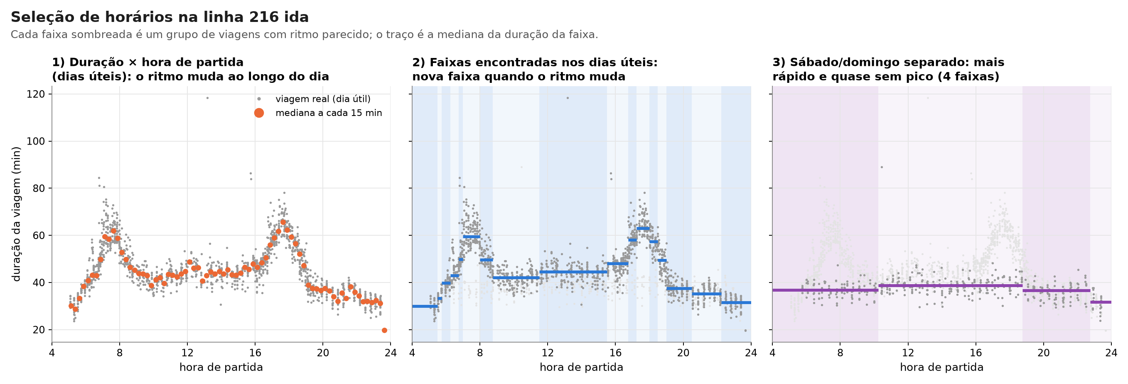
Geração de dados sintéticos para ônibus elétricos
Modelo Gerador de dados sintéticos:
Passo 6: Seleção de horários (faixas por ritmo)
Objetivo: o ritmo da viagem muda ao longo do dia (picos) e entre dia útil e fim de semana; os vizinhos precisam ter o ritmo da viagem que se quer gerar.
Ideia: para cada rota, o dia é cortado onde a duração típica das viagens muda. Dia útil e sábado/domingo são divididos separadamente.
7

Slide 12
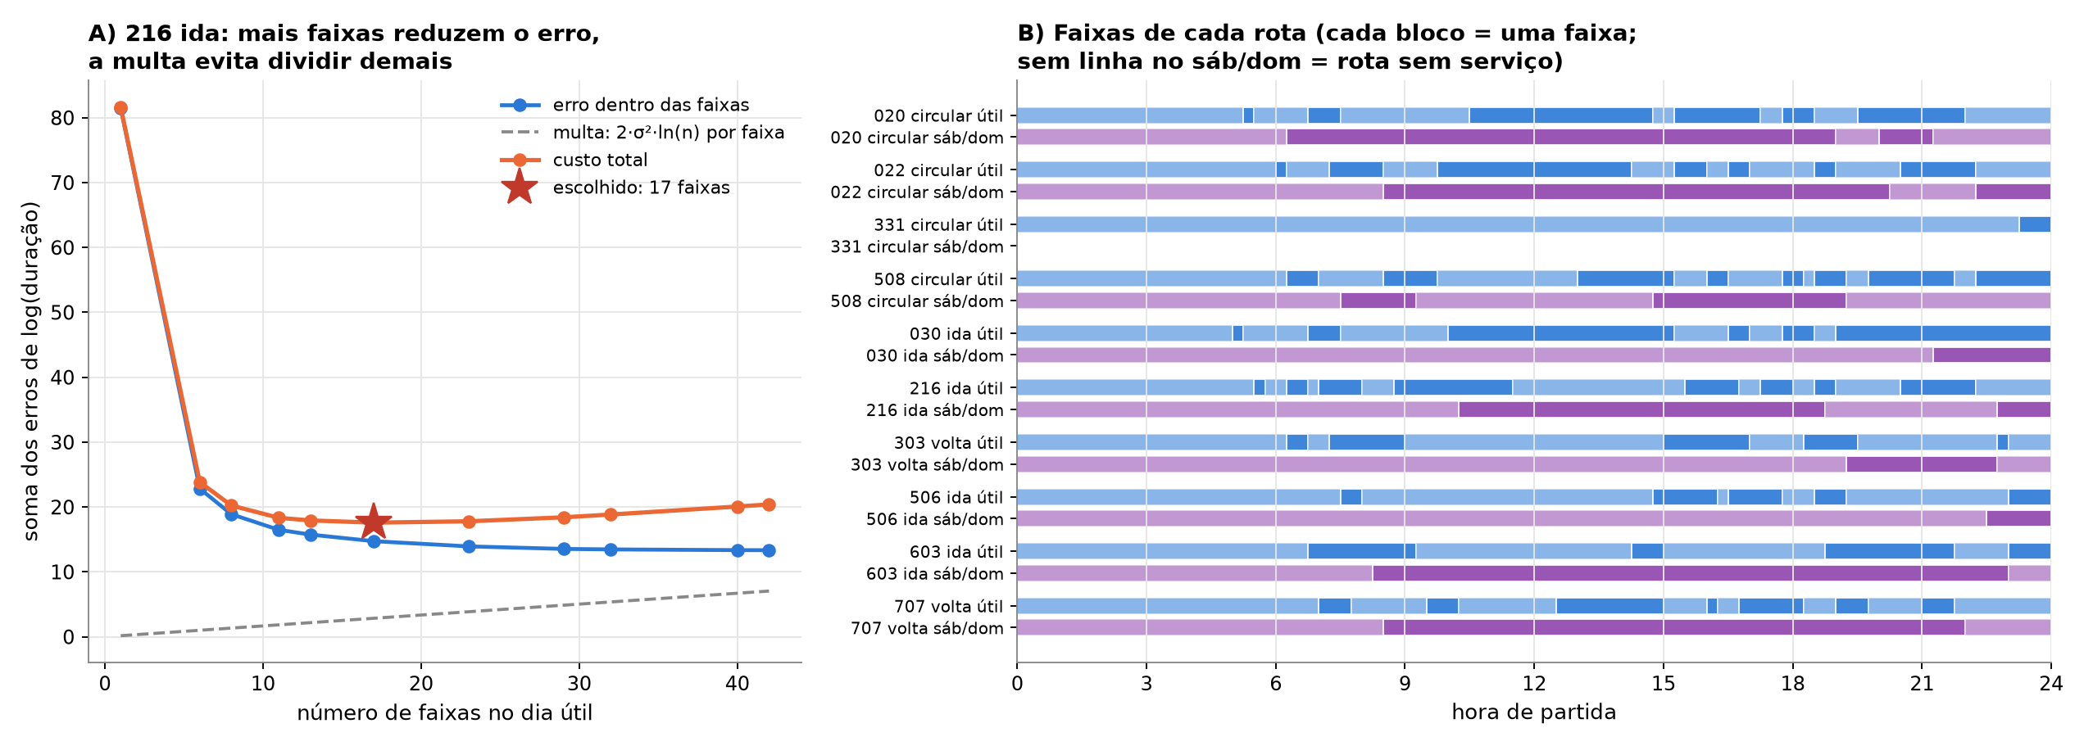
Geração de dados sintéticos para ônibus elétricos
Modelo Gerador de dados sintéticos:
Passo 6: Como as fronteiras das faixas são escolhidas
Método: blocos de 15 min; programação dinâmica acha a divisão em faixas contíguas com menor erro do log(duração). Cada faixa nova paga uma multa 2·σ²·ln(n) (BIC) e precisa ter ≥ 20 viagens.
Uso: âncora e vizinhos vêm da mesma faixa; a hora de partida da sintética é uma partida real da faixa ± 7,5 min.
7

Slide 13
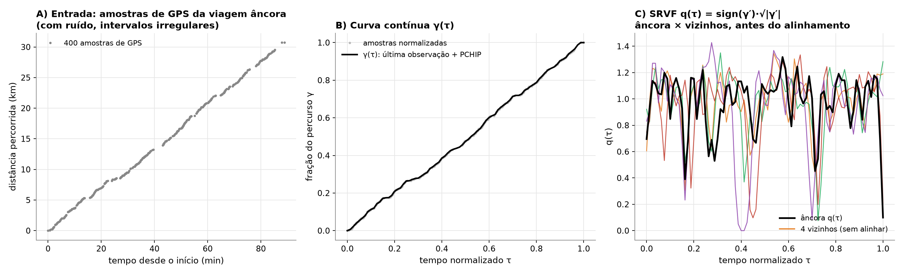
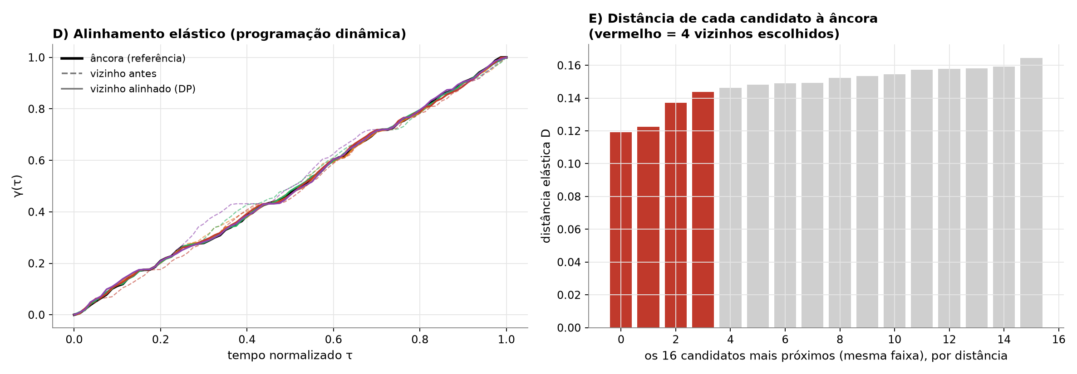
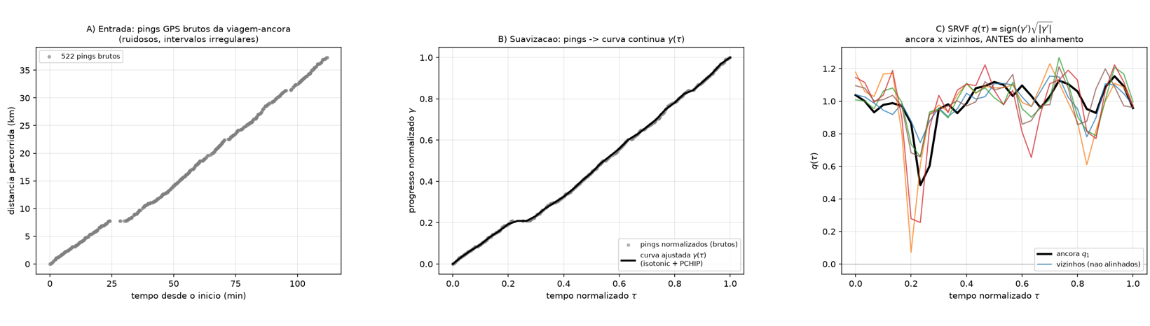
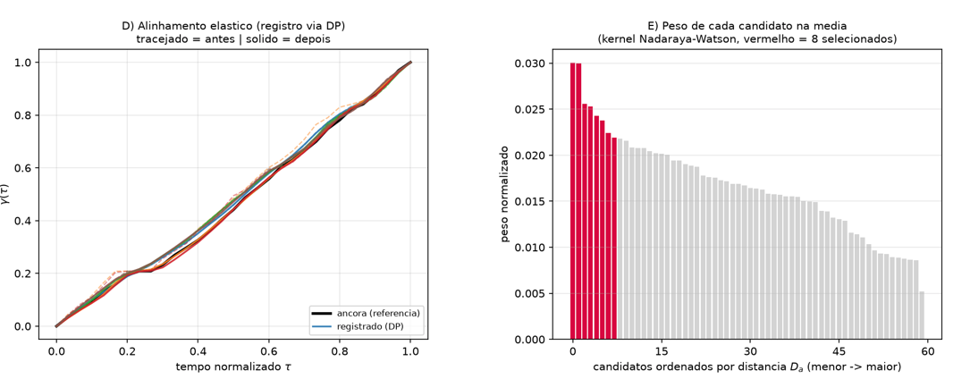
Geração de dados sintéticos para ônibus elétricos
Modelo Gerador de dados sintéticos:
Passo 7: Seleção de vizinhos (k-NN funcional)
Para sintetizar uma viagem nova, não usamos todas as viagens reais disponíveis, só as K = 4 mais parecidas com uma viagem “âncora”, da mesma faixa horária e do mesmo tipo de dia (Passo 6).
Passos:
sorteia-se uma viagem real da faixa para ser âncora;
cada candidato com extensão parecida é alinhado à âncora (DP), gerando uma distância elástica Dᵢ;
selecionam-se os K = 4 vizinhos de menor distância; a âncora não entra na média.

Slide 14
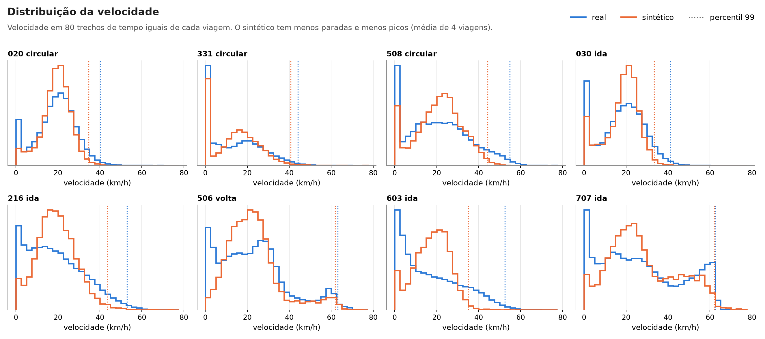
Geração de dados sintéticos para ônibus elétricos
Modelo Gerador de dados sintéticos:
20

Slide 15
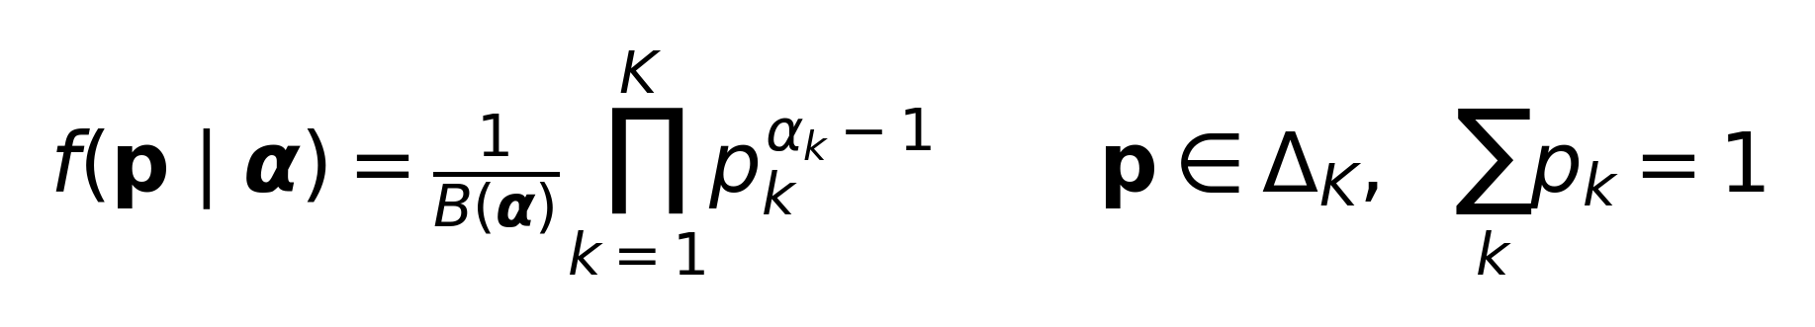


Geração de dados sintéticos para ônibus elétricos
Modelo Gerador de dados sintéticos:
Passo 8: Mecanismo de Dirichlet — geração da variabilidade
É a peça que efetivamente gera diversidade
Passo 1 — parâmetro de concentração por vizinho
2 - Sorteio dos pesos
3 - SRVF sintética como média ponderada pelos pesos sorteados
4 - Reconstrução final por SRVF inversa

Slide 16
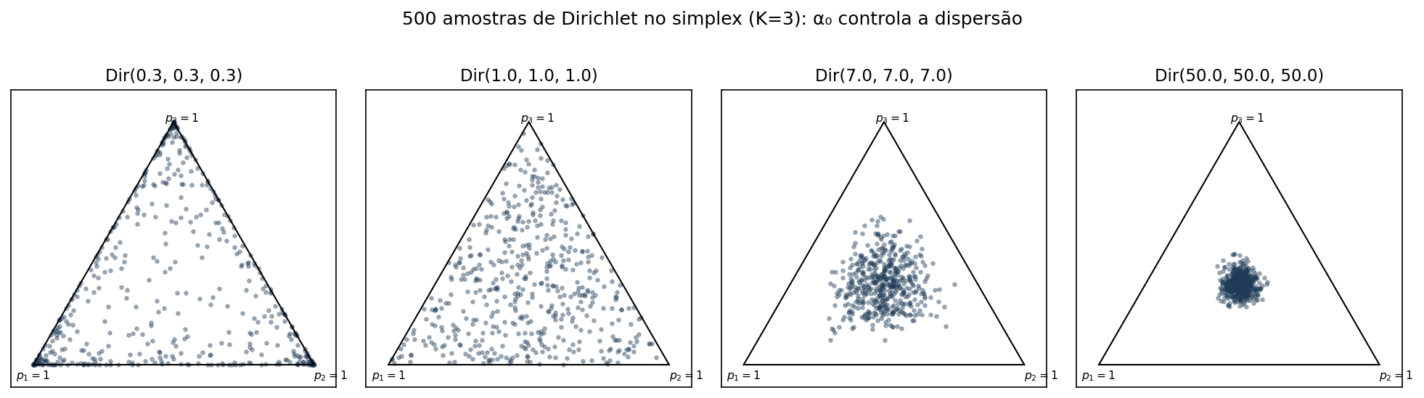
Geração de dados sintéticos para ônibus elétricos
Modelo Gerador de dados sintéticos:
Passo 8: Mecanismo de Dirichlet — geração da variabilidade
É a peça que efetivamente gera diversidade
Passo 1 — parâmetro de concentração por vizinho
2 - Sorteio dos pesos
3 - SRVF sintética como média ponderada pelos pesos sorteados
4 - Reconstrução final por SRVF inversa

Slide 17
Geração de dados sintéticos para ônibus elétricos
Passo 9 - Adição de ruído lateral sintético
para cada ponto sintético, amostramos um desvio ε ~ N(0, σ²) e deslocamos o ponto na direção perpendicular à rota naquele s , o vetor normal unitário é obtido girando 90° o vetor tangente da rota.
O σ é o desvio-padrão empírico dos resíduos laterais reais, medidos na projeção (Parte 2).
20

Slide 18
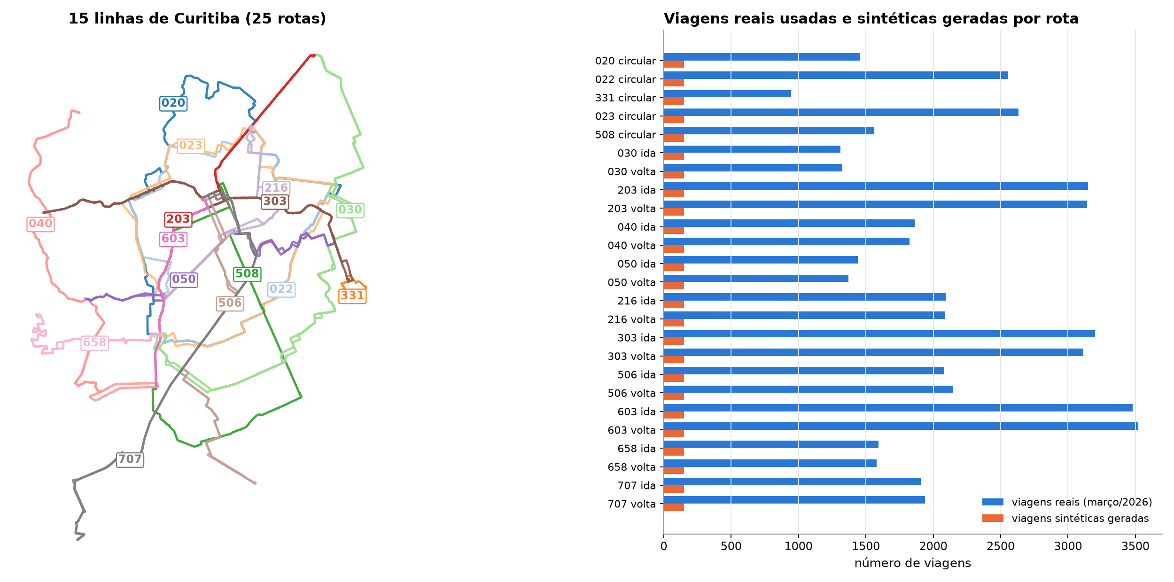
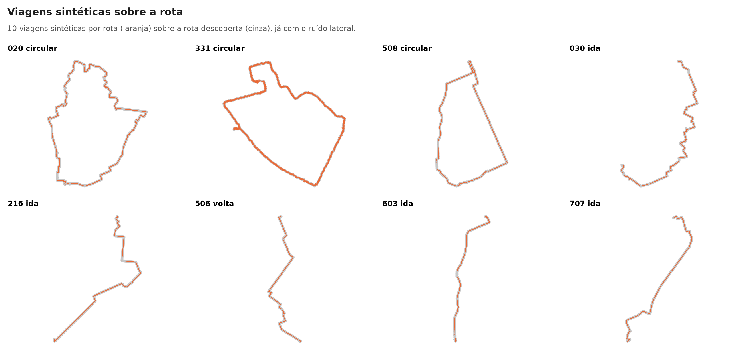
Geração de dados sintéticos para ônibus elétricos
Linhas utilizadas e dados sintéticos gerados
15 linhas de Curitiba, 25 rotas (5 circulares e 10 linhas com ida e volta), com 53.320 viagens reais de março/2026.
Gerado: 150 viagens sintéticas por rota, repartidas entre as faixas na proporção das reais: 3.750 viagens e 14,8 milhões de amostras a 1 Hz.
20

Slide 19
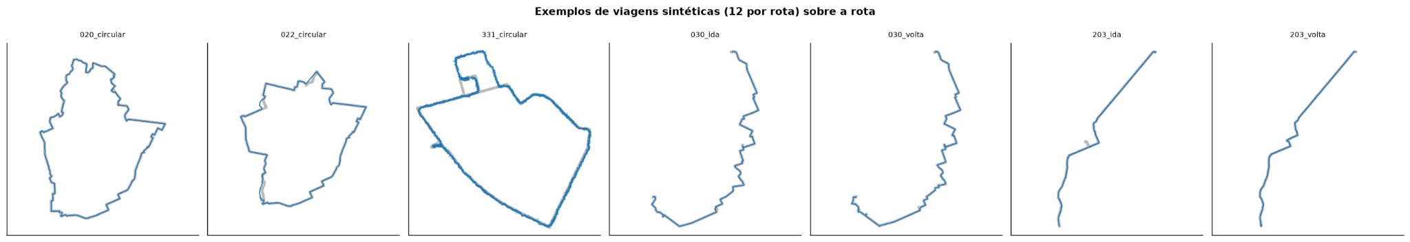
Geração de dados sintéticos para ônibus elétricos
Modelo Gerador de dados sintéticos:
20

Slide 20
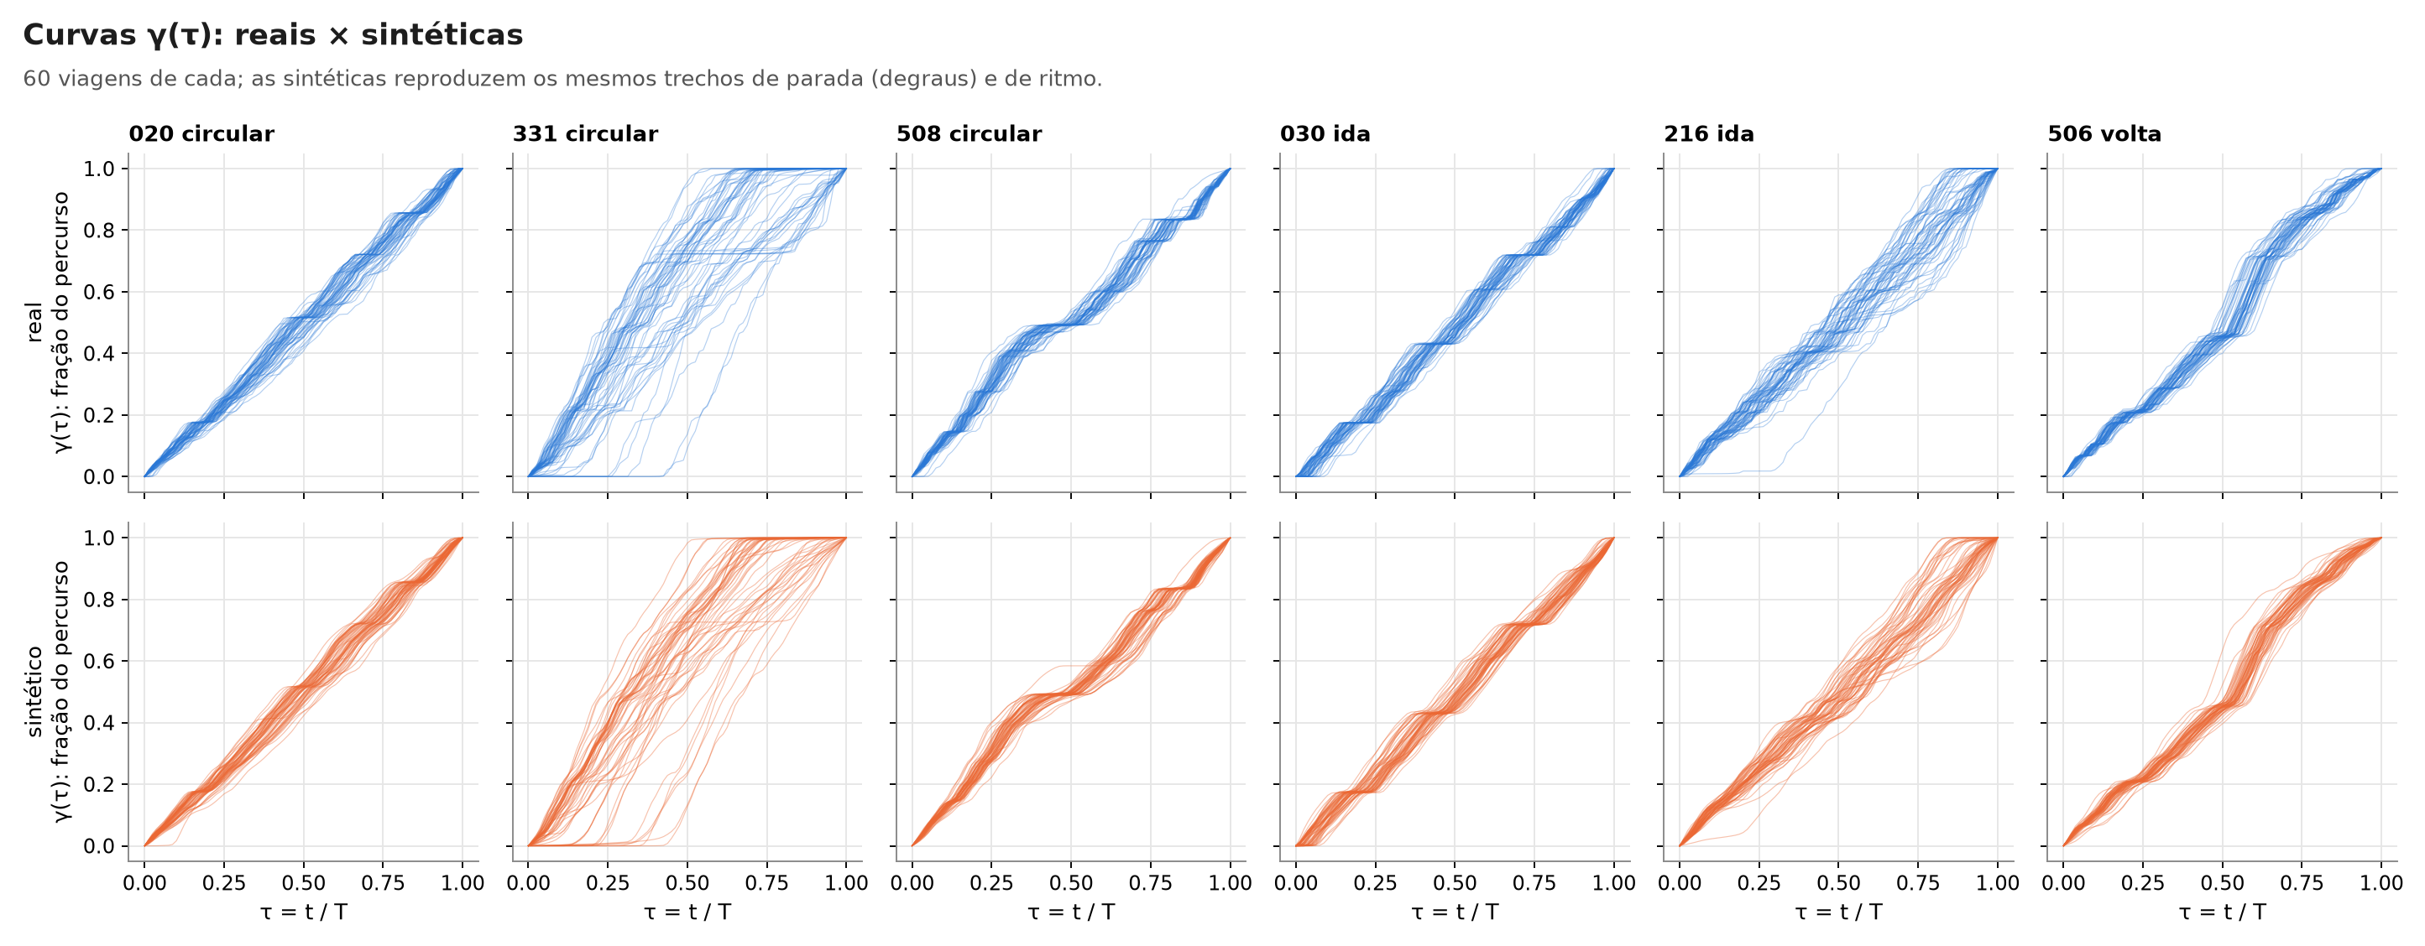
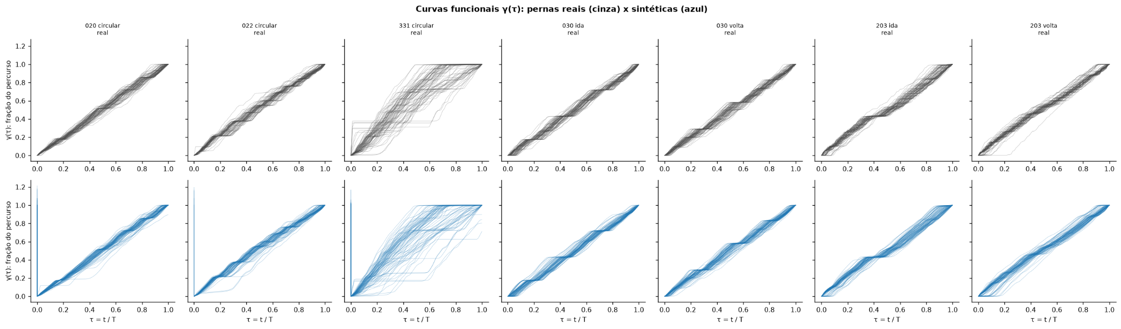
Geração de dados sintéticos para ônibus elétricos
Modelo Gerador de dados sintéticos:
20

Slide 21
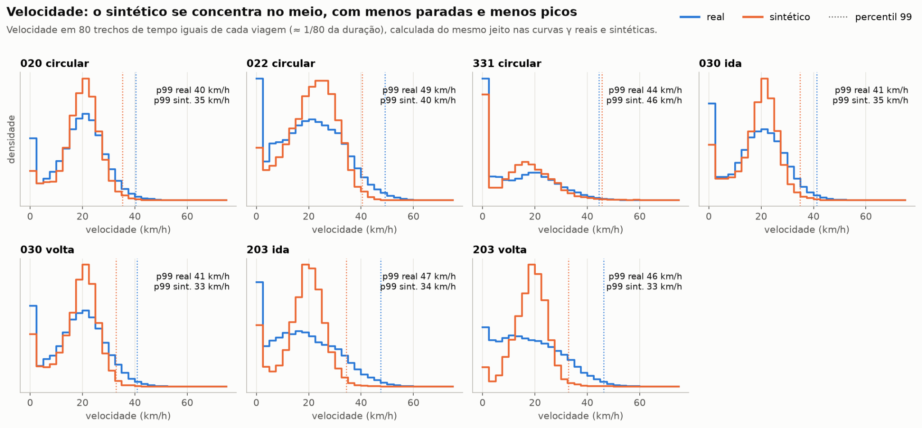
Geração de dados sintéticos para ônibus elétricos
Modelo Gerador de dados sintéticos:
20

Slide 22
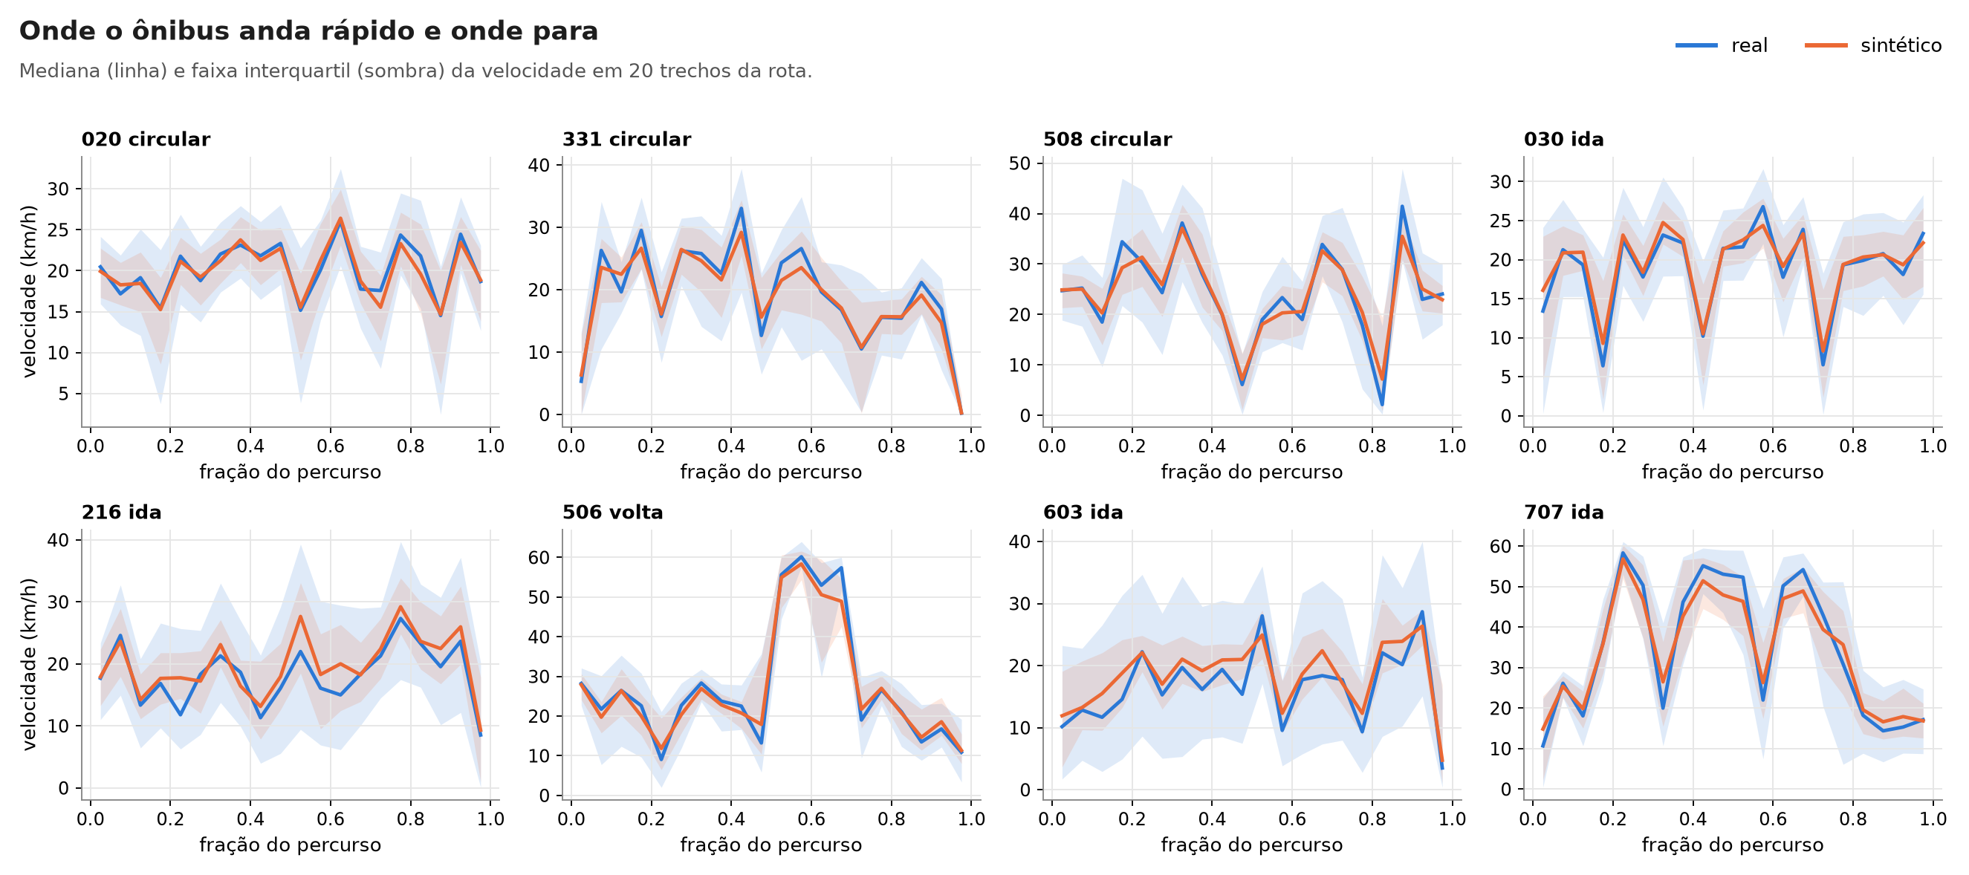
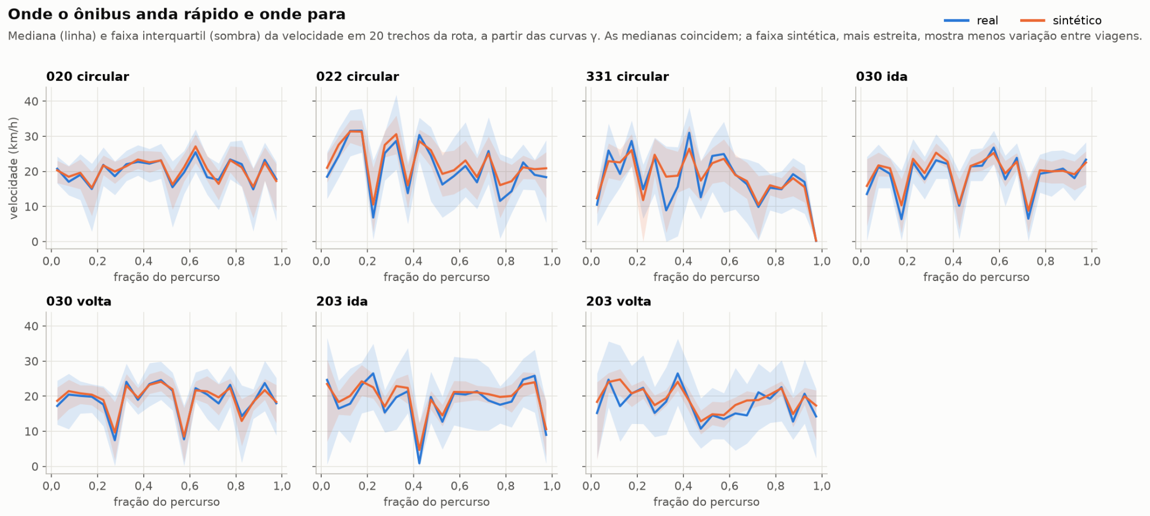
Geração de dados sintéticos para ônibus elétricos
Modelo Gerador de dados sintéticos:
20

Slide 23
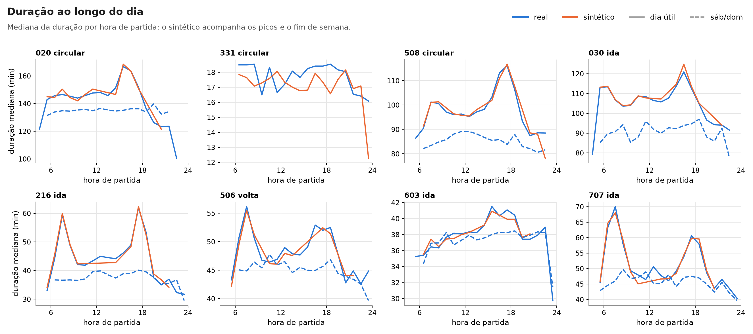
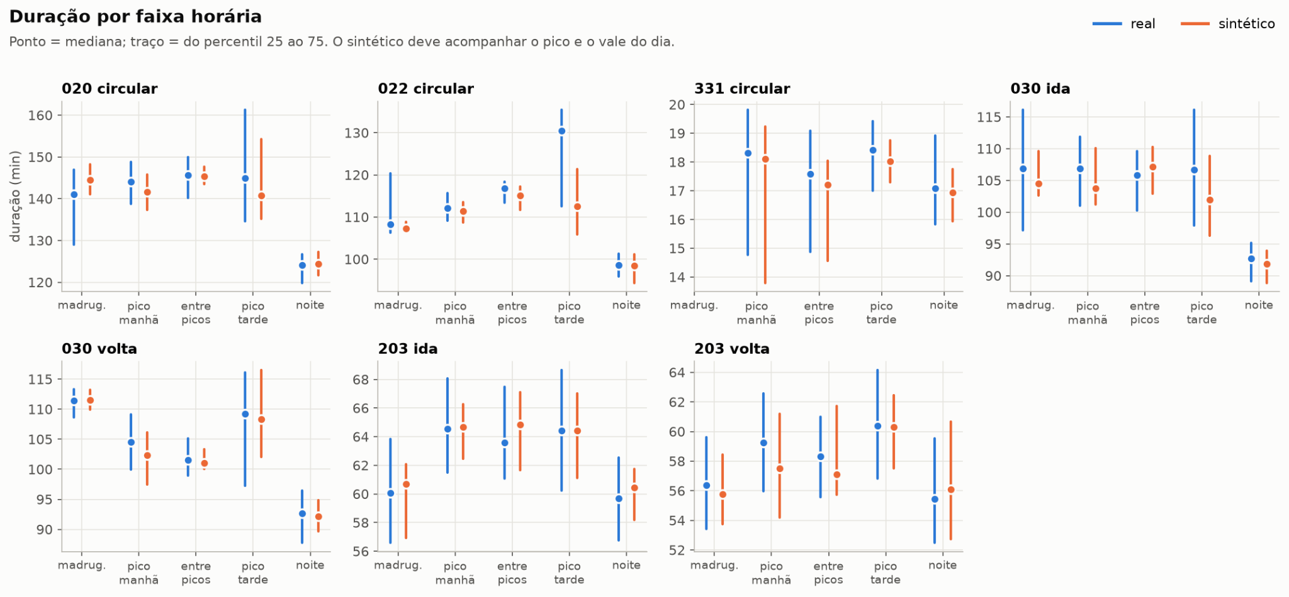
Geração de dados sintéticos para ônibus elétricos
Modelo Gerador de dados sintéticos:
20

Slide 24
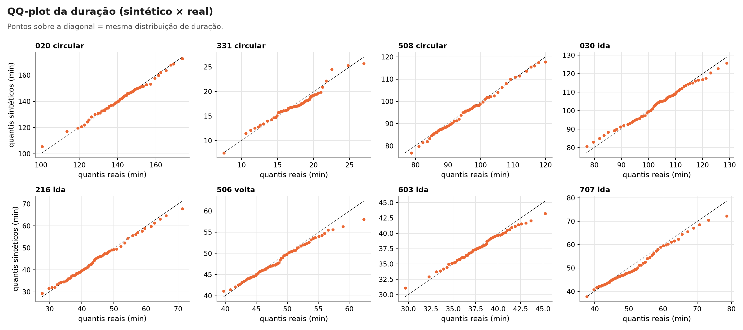
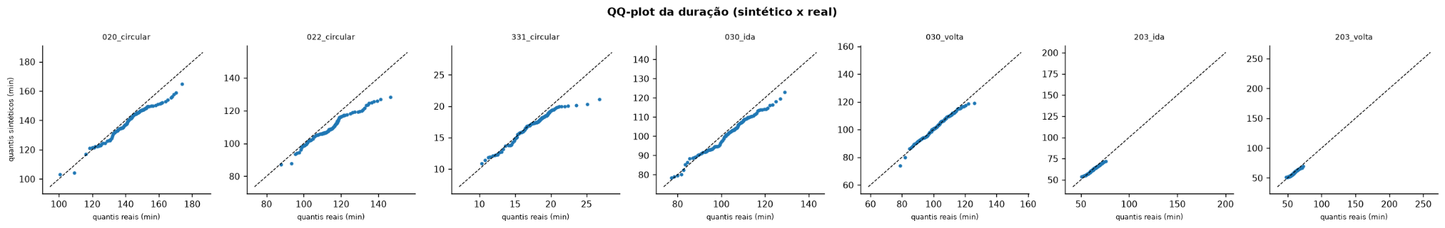
Geração de dados sintéticos para ônibus elétricos
Modelo Gerador de dados sintéticos:
20

Slide 25
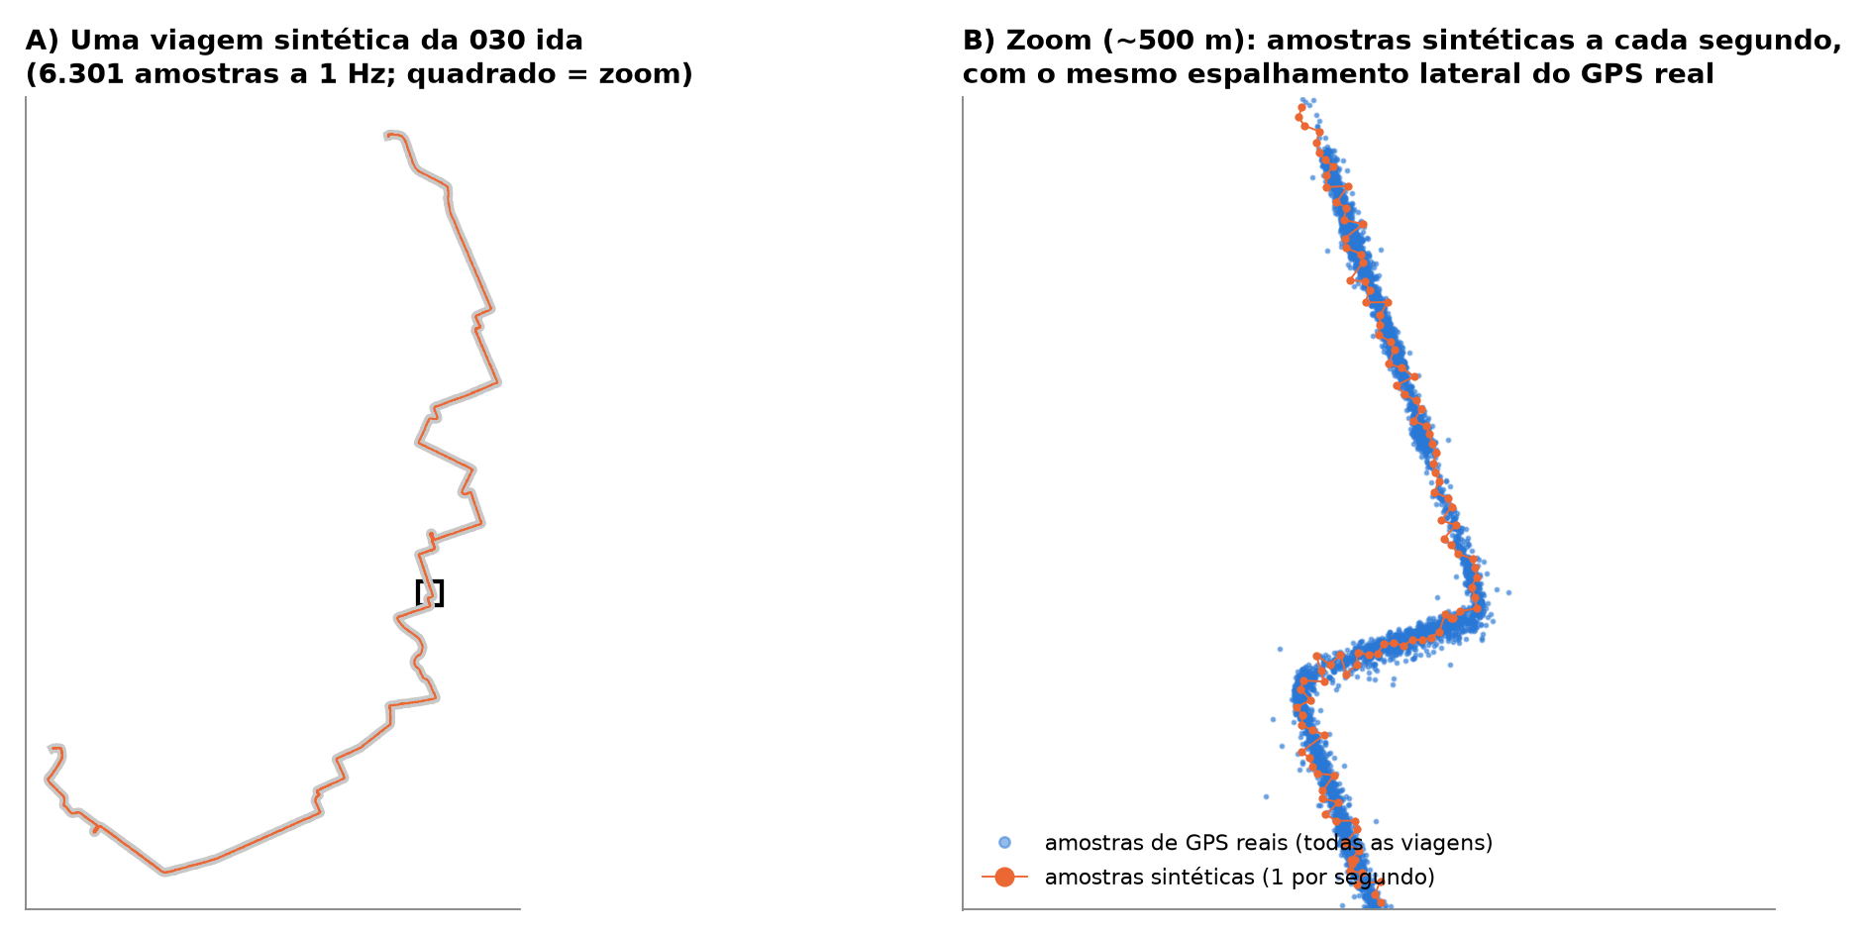
Geração de dados sintéticos para ônibus elétricos
Modelo Gerador de dados sintéticos:
20

Slide 26
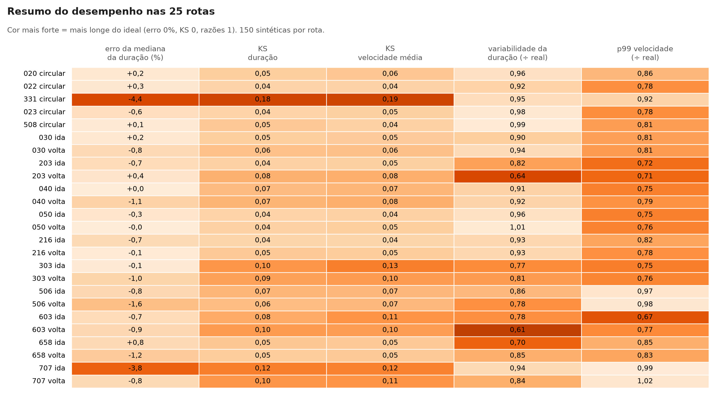
Geração de dados sintéticos para ônibus elétricos
Modelo Gerador de dados sintéticos:
20

